Slide 1
웹콘텐츠프로그래밍 2019.11.20(13주차)
모바일인터넷과
201840222 이광민
이호진 교수님

Slide 2
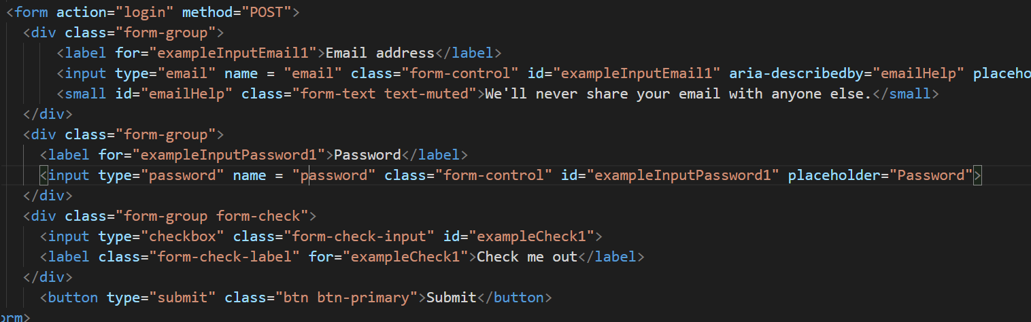
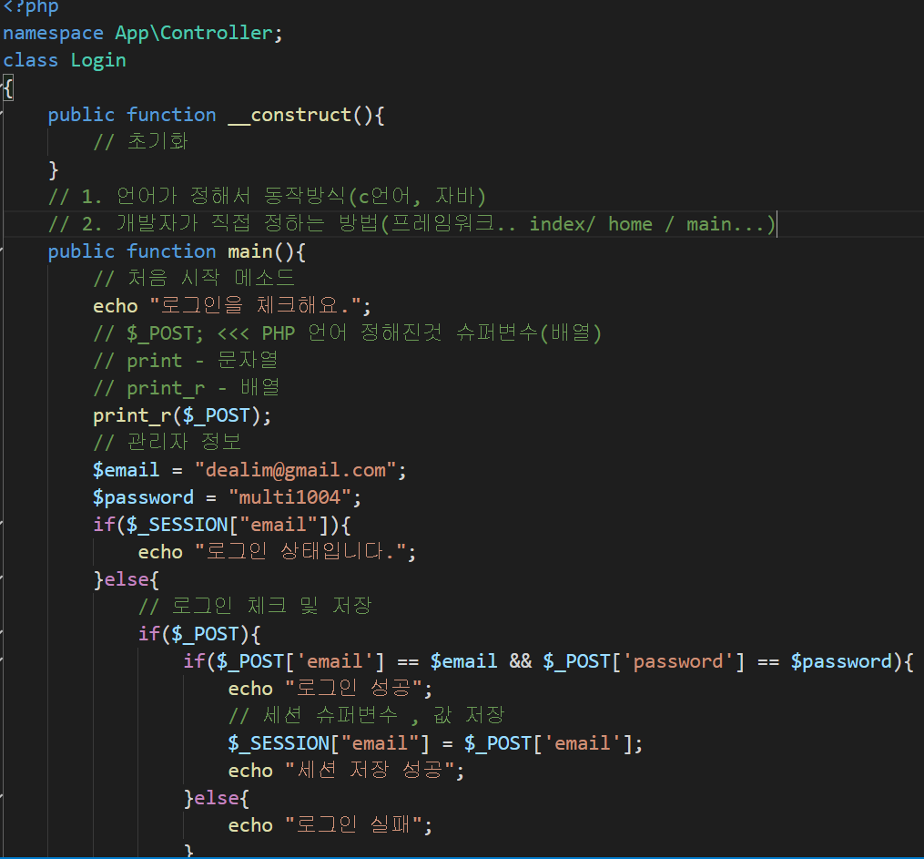
로그인 페이지 구현을 위해서 부트스트랩에서
스크립트를 COPY함
로그인 체크시 사용할 값을 미리 넣어둠
한번 로그인에 성공하면 로그인 상태를 유지해줌
( 세션으로 사용하면 로그인 정보가 서버에 저장됨 )
POST로 받은 값이 같은지 체크
결과는
다음페이지에…
1

Slide 3
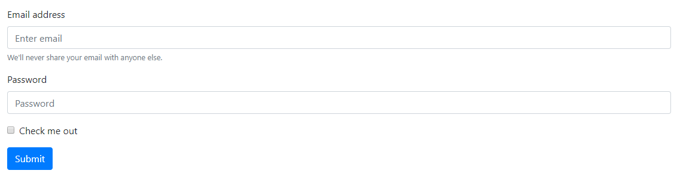
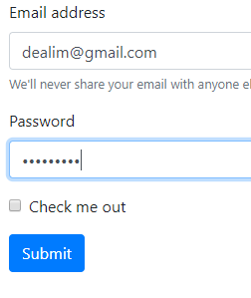
로그인 성공시
2

Slide 4
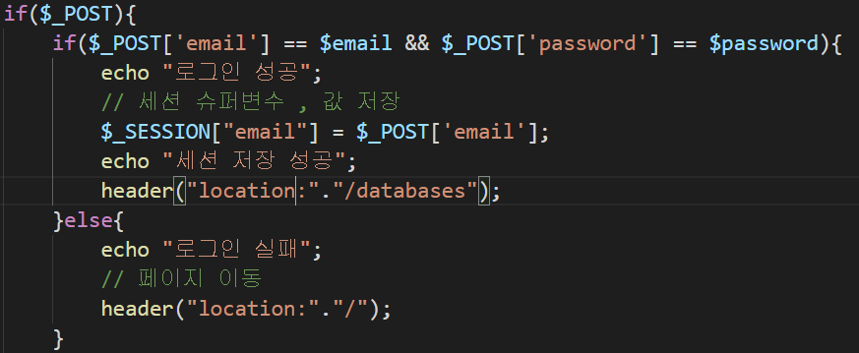
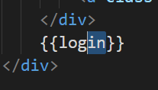
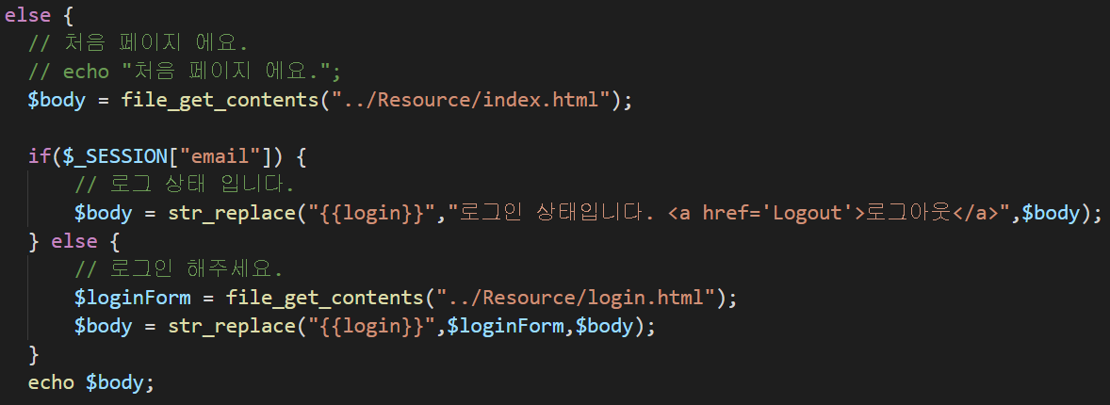
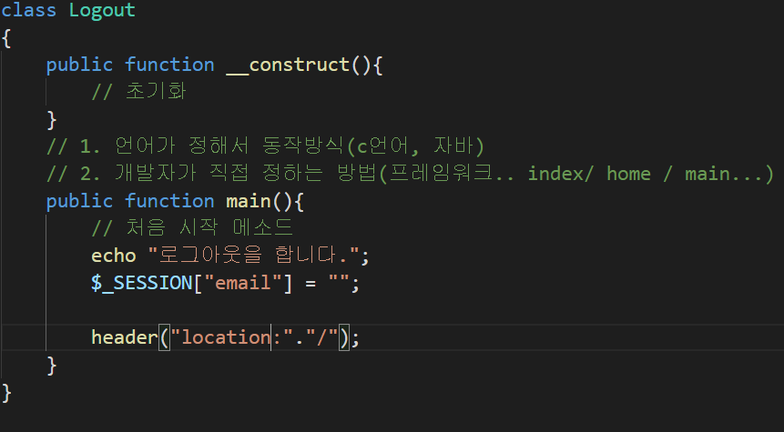
매쉬태그를 사용해서 값을 변경하기 위해
HTML 페이지를 수정
로그인 성공시 데이터베이스 조회 페이지로 이동시켜줌
로그인시 페이지의 내용을 로그인 성공을 변경
로그아웃을 위한 기능을 구현
세션값을 없얘줌
결과는
다음페이지에…
3

Slide 5
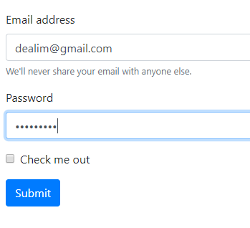
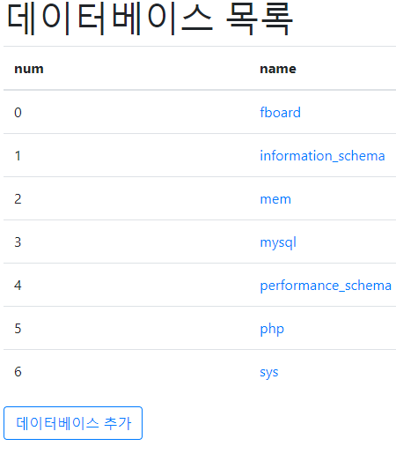

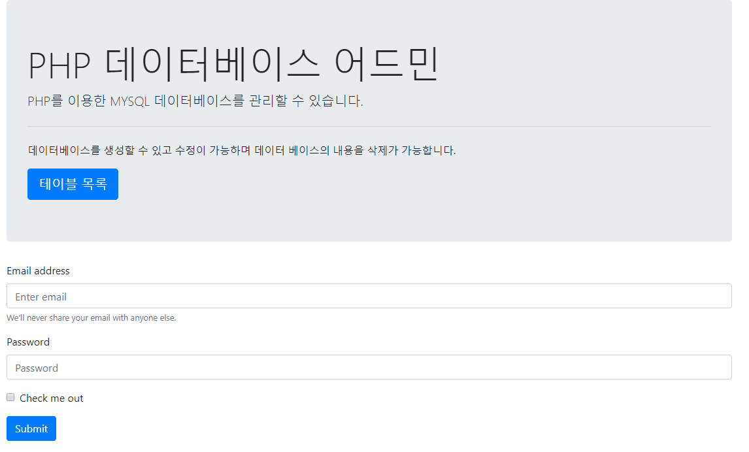
로그인 성공시 데이터베이스 조회 페이지로 이동함
로그아웃 버튼시
메인 페이지 로그인 부분으로 돌아옴
메인 페이지에 로그인 부분이 로그인 상태라는 것을
보여주는 부분으로 변경됨
4

Slide 6
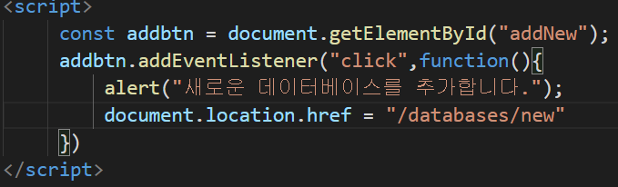
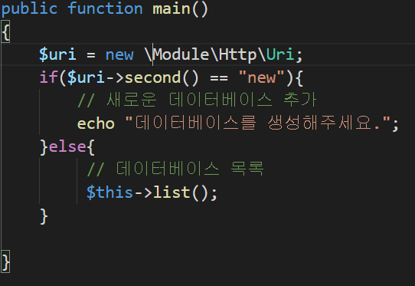
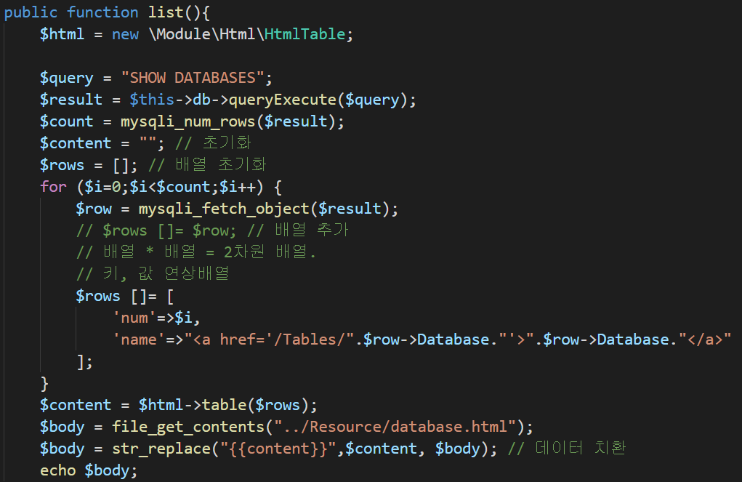
데이터베이스 추가 버튼을 생성
버튼 클릭시 실행하는 기능 스크립트를 구현
버튼 클릭시 “데이터베이스를 추가합니다. ” 창을 보여줌
URL를 /를 기준으로 슬라이스한 second()의 값이 new 일 경우
조건이 틀릴경우 list()의 내용을 출력
*list()의 정보는 데이터 베이스의 정보를 출력함
결과는
다음페이지에…
5

Slide 7

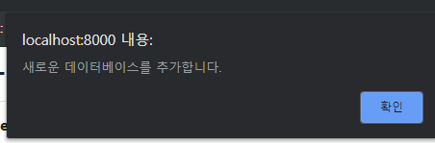
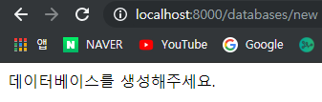
데이터베이스 추가를 위한 페이지로의 이동을 위한 버튼의 생성
버튼을 누르자 마자 작은 화면으로 새로운 “데이터베이스를 추가합니다.”를 보여줌
detabases/new로 이동
6

Slide 8
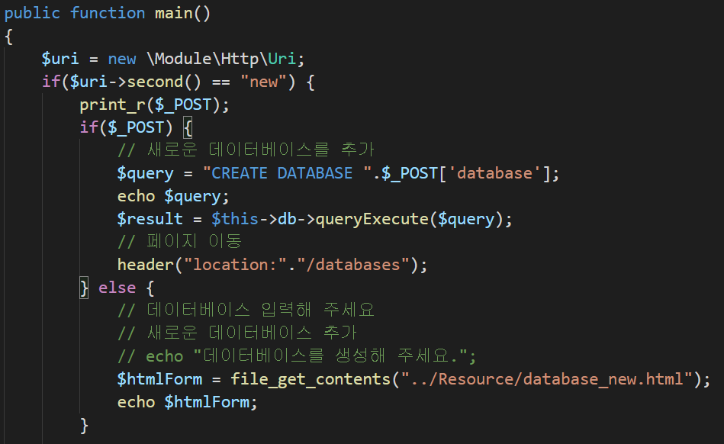
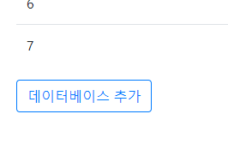
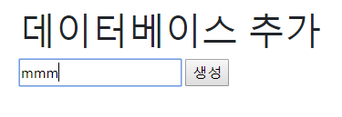

데이터베이스를 생성하기 위한 쿼리문을 작성
데이터베이스의 이름을 입력 받음
데이터베이스가 생성됨
데이터베이스 추가 버튼
7

Slide 9
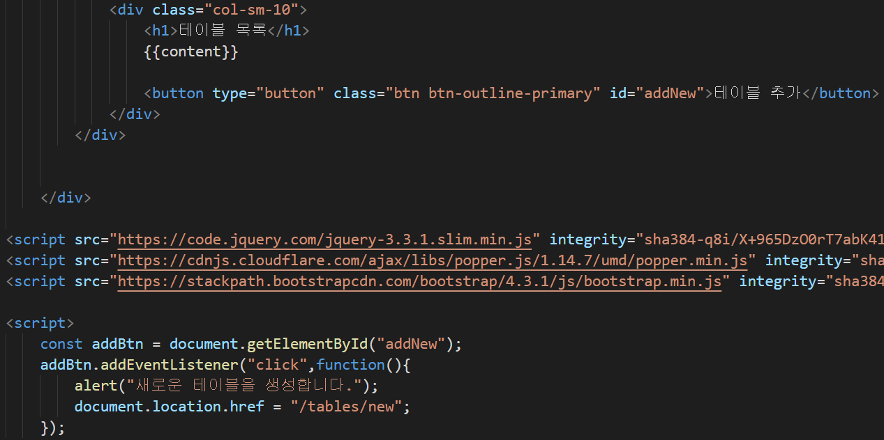

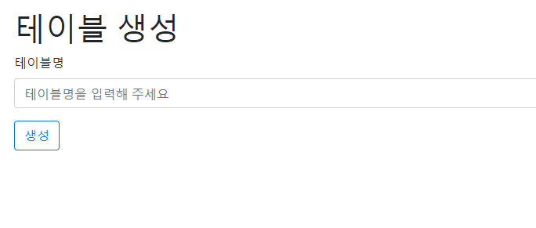
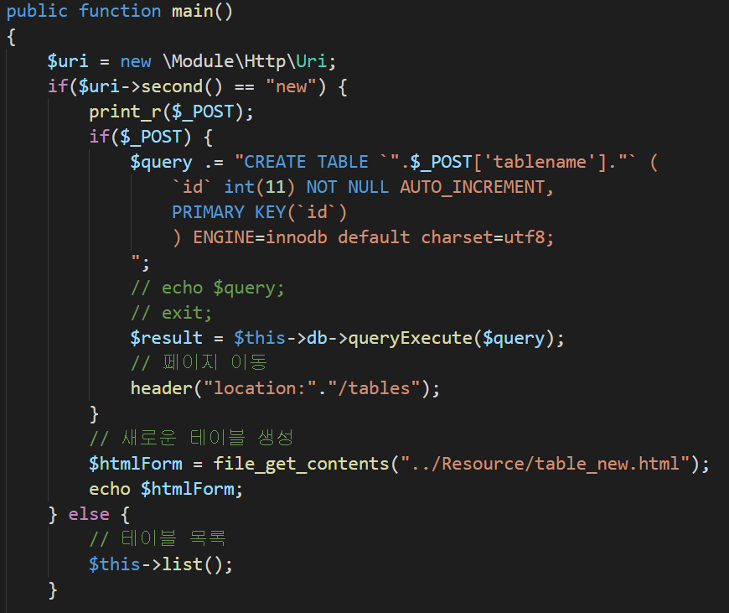
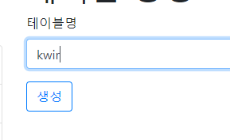
테이블 추가를 위한 버튼의 생성
버튼 클릭시 “새로운 테이블을 생성합니다.” 보여주는 페이지로 이동
테이블 생성을 위한 쿼리문 생성
테이블 추가 버튼 클릭시
입력한 값으로 테이블이 생성되 있음
8

Slide 10
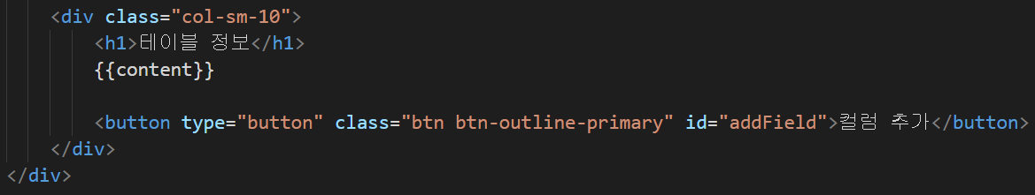
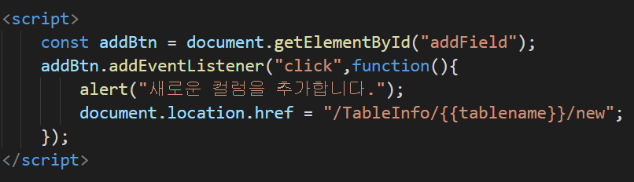
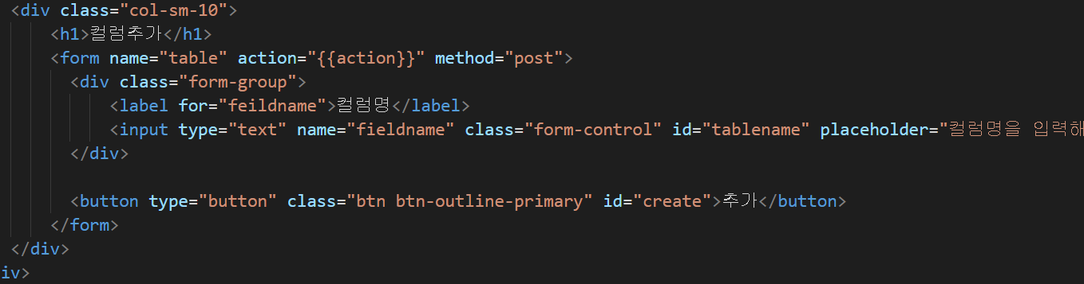
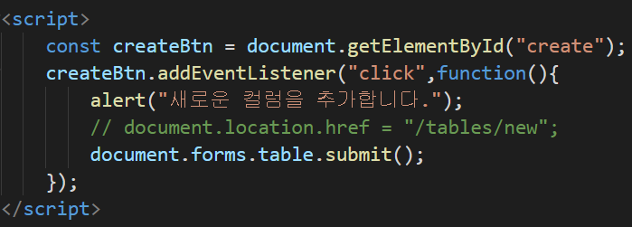
테이블의 정보를 출력하는 페이지에
칼럼 추가를 위한 버튼을 생성
버튼 클릭시 “새로운 칼럼을 추가합니다＂를
작은 화면으로 보여주고
페이지를 이동
사용자에게 새로 생성할 칼럼의 이름을 입력 받음
칼럼명을 입력후 생성버튼을 누르면
작은화면으로 칼럼을 추가합니다 내용을 출력하고
페이지를 이동
다음 페이지로….
9

Slide 11
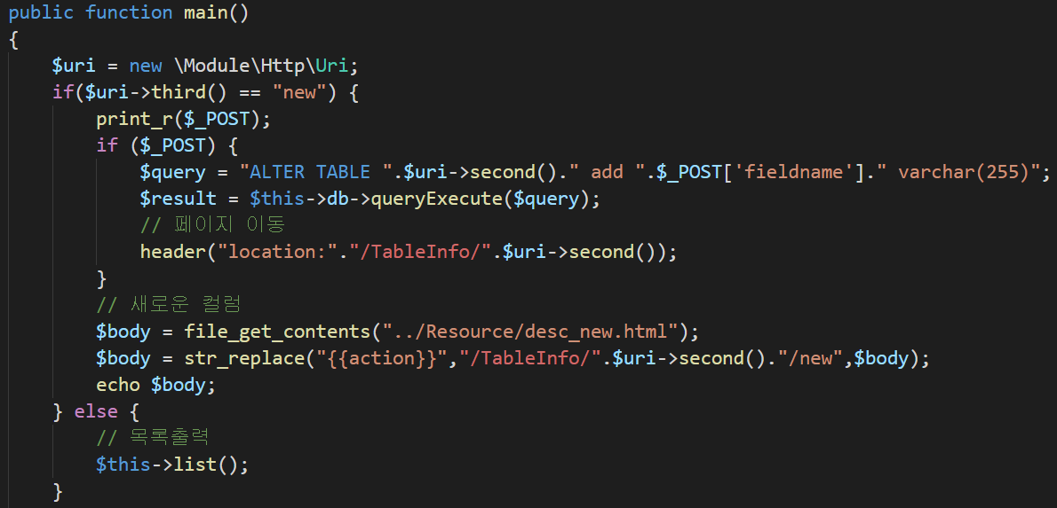
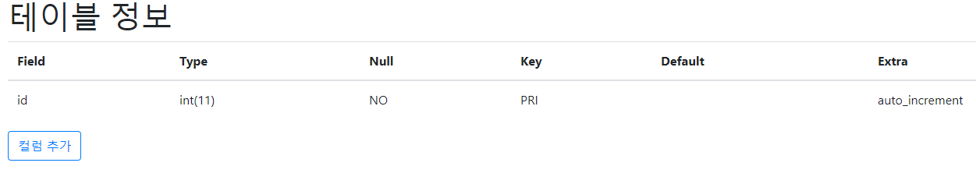
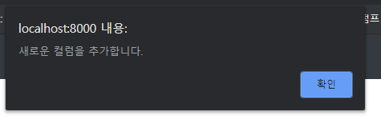
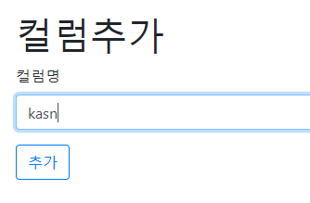
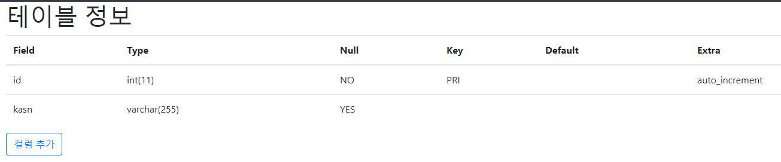
새로운 칼럼을 생성하는 코드를 작성
칼럼 추가 버튼을 클릭시
칼럼명을 입력함
새로운 칼럼을 추가합니다를 보여줌
새로운 칼럼이 생성되어 있음
10

Slide 12
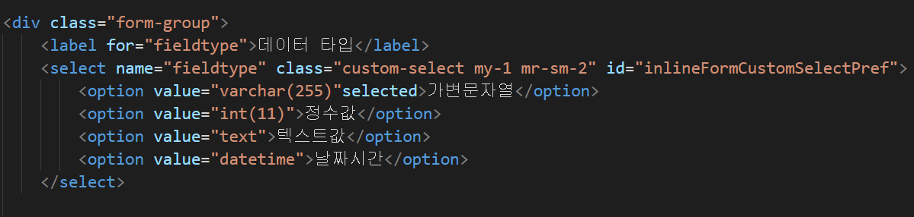
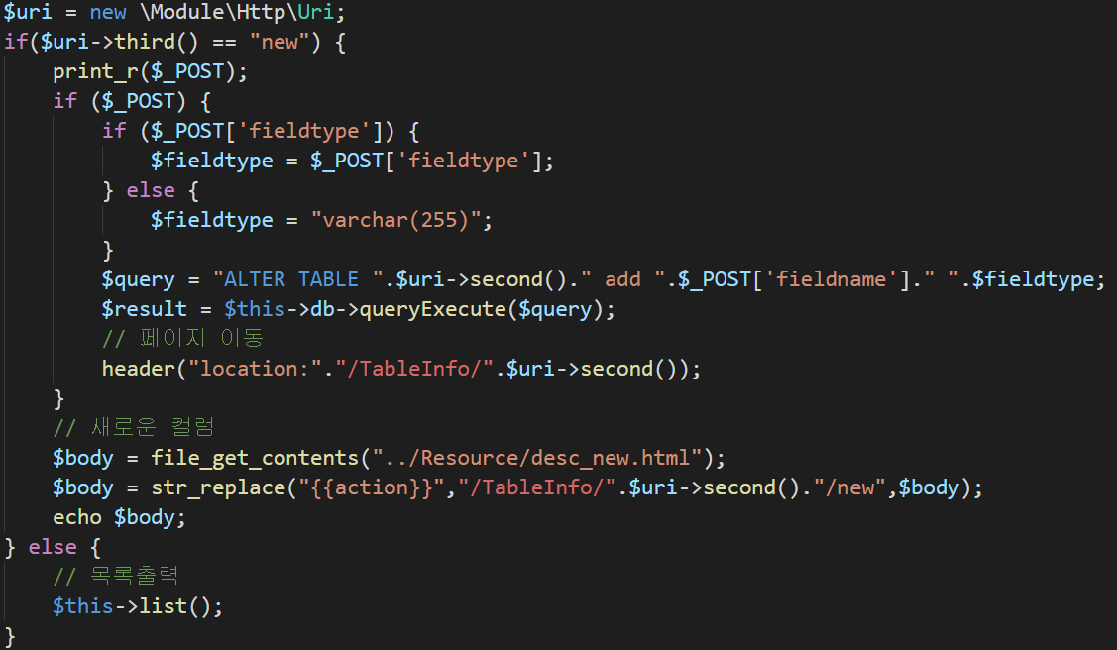
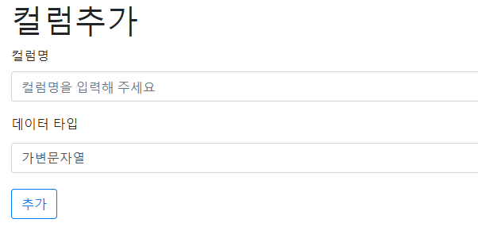
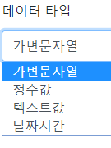
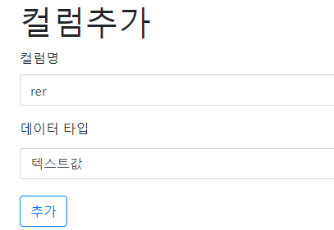
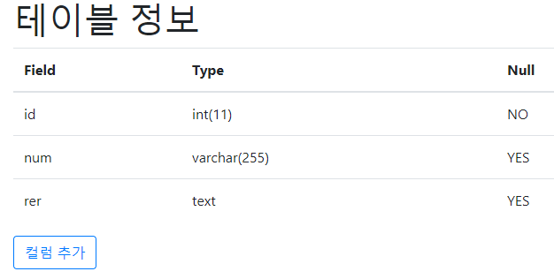
칼럼을 생성시 데이터 타입을 선택할 수 있도록 설정함
데이터 타입을 받아서 쿼리문을 작성함
위에 설정한 데이터 타입으로 칼럼이 생성됨
11

Slide 13
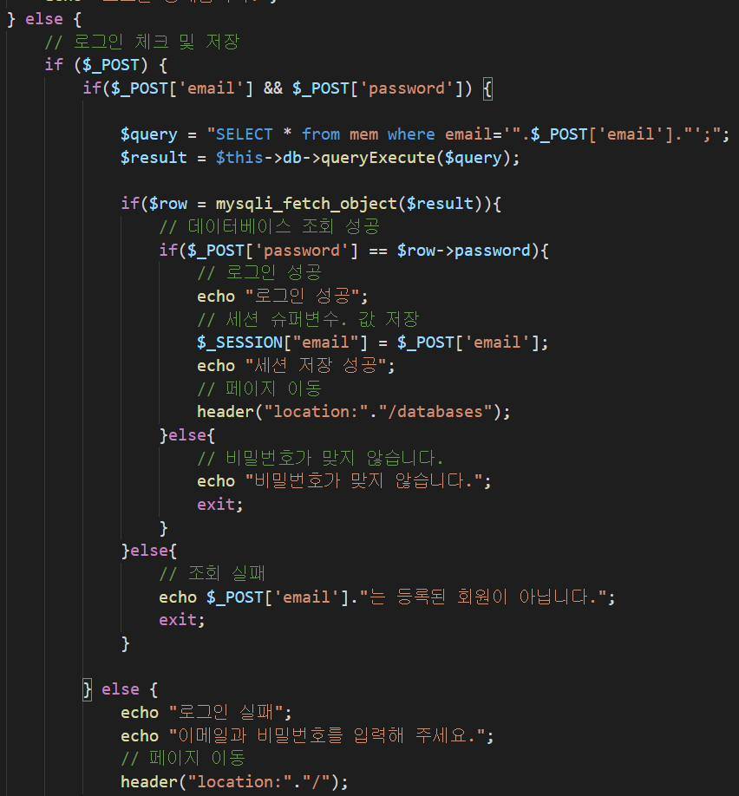
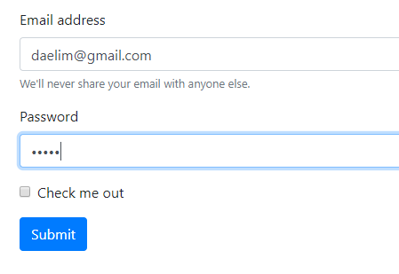
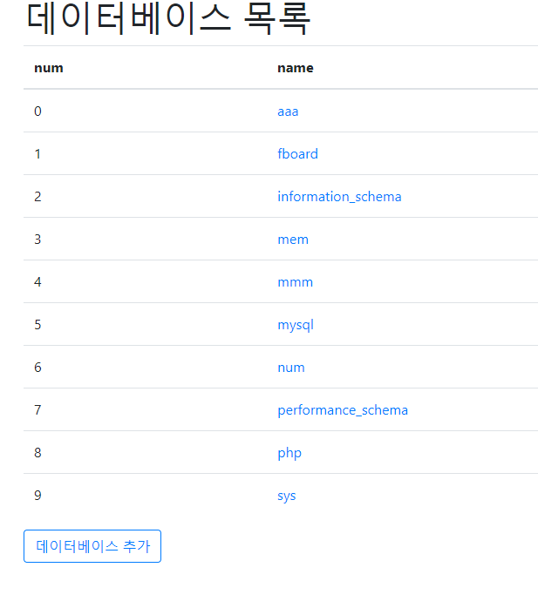
로그인 기능을 구현하기 위해서 mem 에 위와 같은 값을 입력
데이터베이스에게 위에 입력한 값을 찾아서 새로 유저가 입력한 값과 비교하는
로그인 기능을 구현
로그인 성공시 데이터베이스 목록을 출력하는 부분으로 이동
12

Slide 14
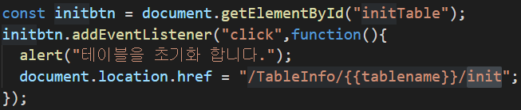
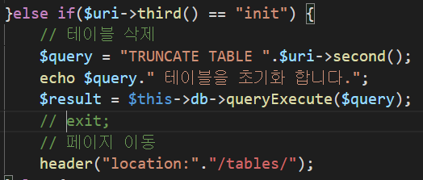
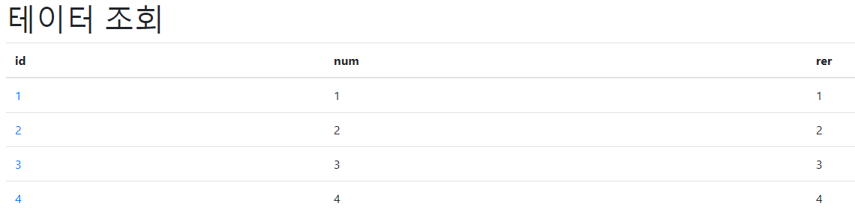
데이터베이스의 테이블을 초기화하는 기능을 구현
버튼을 클릭시 작은화면으로 테이블을 초기화 한다는 정보를 알림
테이블의 칼럼은 남겨두고 입력된 데이터만 초기화하는 기능을 구현
선택한 테이블에는 현재 값이 들어 있음
다음 페이지에서…..
13

Slide 15
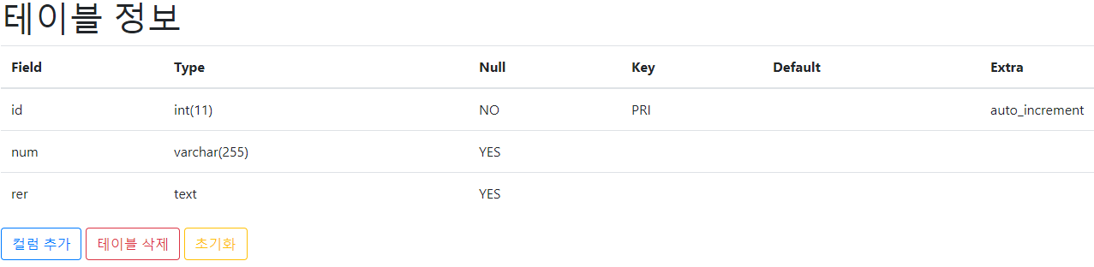
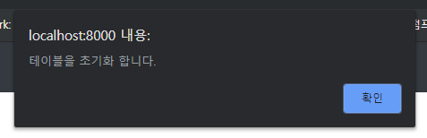

초기화 버튼을 누르면 테이블을 초기화 한다는
정보를 사용자에게 알려줌
초기화후 테이블은 남아 있지만
안에 있는 데이터는 모두 지워져 있음
다음 페이지에서…..
14

